Slide 1
Особенности коммуникации студентов через почтовые открытки (на материалах корпуса «Пишу тебе»
Журавлева Мария, 4 курс ОП «История» Подготовлено в ходе проведения исследования (проект № 24-00-004 «Динамика коммуникативных
практик в почтовой переписке (на материале корпуса «Пишу тебе»)») в рамках Программы
«Научный фонд Национального исследовательского университета «Высшая школа экономики» (НИУ
ВШЭ)»

Slide 2
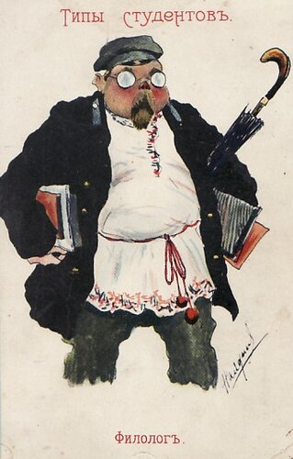

Slide 3
{Открытка 1 курса С. В. Ж. М. К. П.А. Христос Воскрес дорогая [?Муза]} Христос Воскрес дорогая [?Муза]! Мысленно крепко целую тебя твою маму и Екатерину Алексеевну. Получила 30 марта письмо, где ты пишешь о несчастном [нрзб] Екатер[ины] Алекс[еевны]. Мне сперва не верилось, я никогда не думала что вот так может кончиться. Напиши, как она себя чувствует и передавай от меня привет и поздравление. Наши курсы получили права и теперь Институт медицинский первого разряда, видишь как важно. От Кости ничего не получаю, сразу замолчал и до сих пор хранит свое молчание. Ну, как тебе понравится эта открытка мне ужасно нравится - мой идеал

Slide 4
Корпус «Пишу тебе»
1960 по фильтру в тексте 1. Учеба 2. Курс 3. Сессия 4. Студент 5. Университет 6. ВУЗ 7. Общежитие 8. Училище 9. Оценки 10. Экзамен 11. Учусь
32642
1221 по тегу «Учеба» 22 по тегу «1 сентября»
43 открытки к «студ...» 14 открыток от «студ…»
Для анализа не подходят открытки на школьную тематику

Slide 5
Учебные вопросы

Slide 6
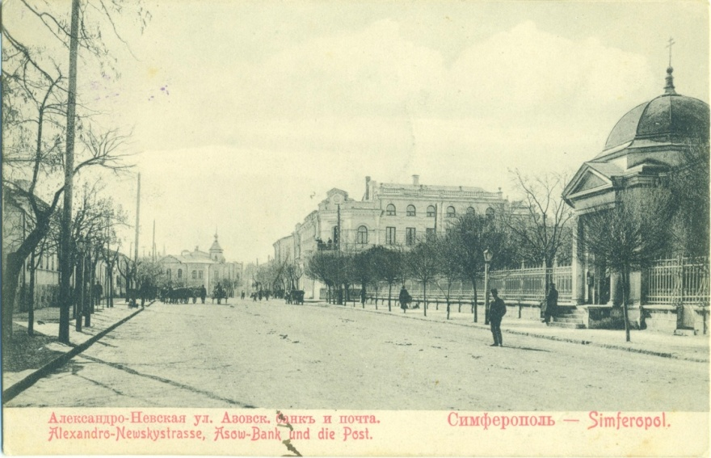
Дружище мое Николаище, христосуюсь с тобой: "Христос Воскресе". Мои дела тоже неважно: экзамен в августе по тригонометрии это ужас, как "чемодан". Наш учитель такой толмак, малохольный тип, я еще не видел таких существ, сколько не учился в гимназии. Совсем Я уже старый гимназист, 10 год скоро буду праздновать. 9 лет уже проучился. Всех [нрзб] превзошел. {Поклонись Жукову. На лето в Кострому со мной прибудут 2 моих товарища нашего класса.}

Slide 7
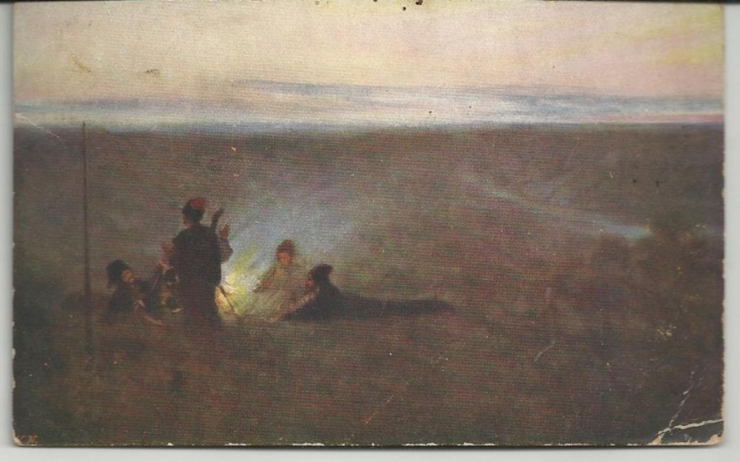
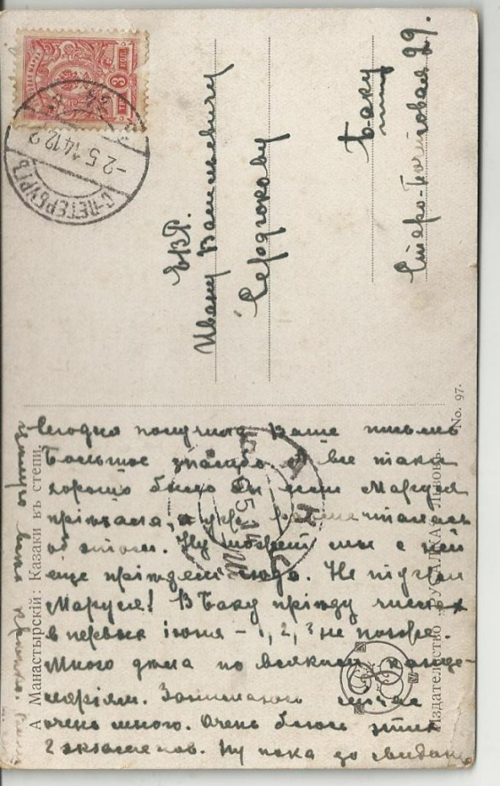
Сегодня получил Ваше письмо. Большое спасибо. А все таки хорошо было бы если Маруся приехала, уже [нрзб] об этом. Ну может мы с ней еще приедем сюда. Не [нрзб] Маруся! В Баку приеду числах в первых июня - 1, 2, 3 не позже. Много дела по всяким канцеляриям. Занимаюсь сейчас очень много. Очень боюсь этих 2 экзаменов. Ну пока до свидания. Целую вас крепко. <подпись>

Slide 8
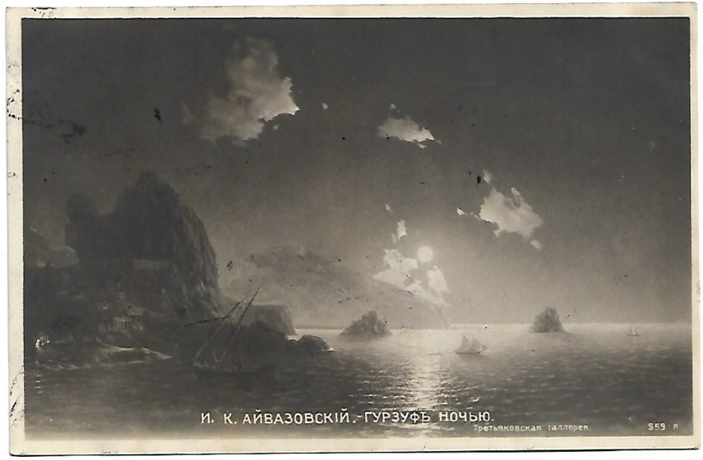
Милый Иван Петрович! Сейчас сдали последний теоретический экзамен. Заниматься дальше не нужно, на душе легко, хорошо! Недельку, которую придется еще здесь пробыть буду [?кутить] гулять во всю. Завтра выезжаем опять на дачу, 1 или 2го июня уезжаю, [нрзб] к Троице быть дома. Как Вы устроились в Питере? Жму Вашу руку Е. Т.

Slide 9
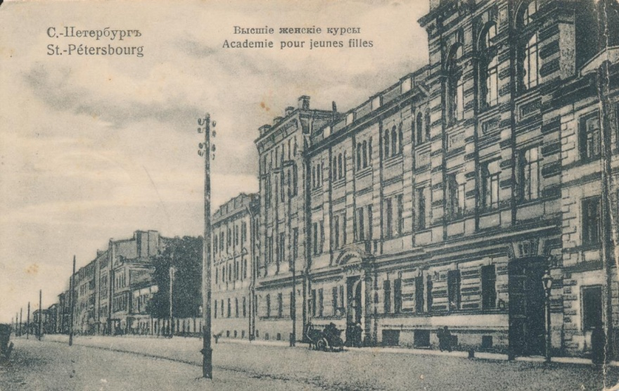
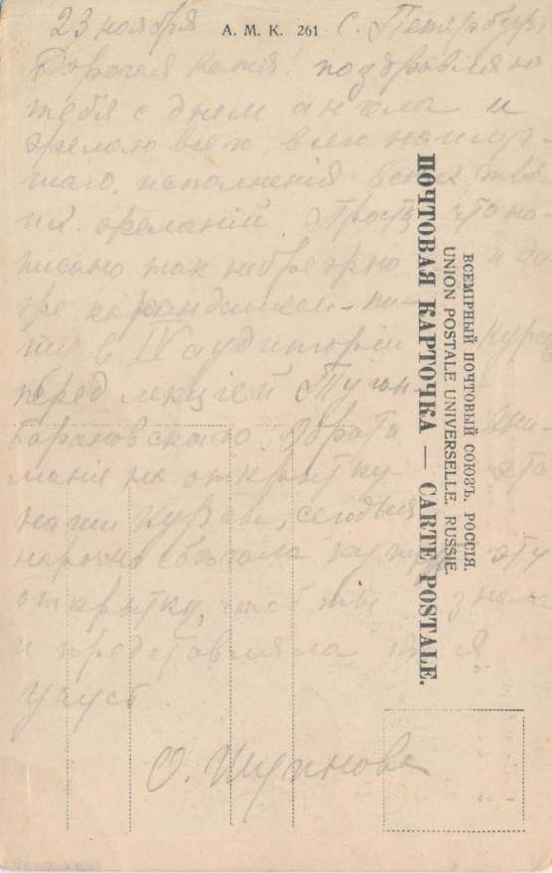
23 ноября С. Петербург Дорогая Катя! Поздравляю тебя с днем ангела и желаю всего всего наилучшего, исполнения всех твоих желаний. Прости, что написано так небрежно и даже карандашом — пишу в IV аудитории. ?Курю перед лекцией Туган-Барановского. Обрати внимание на открытку — это наши курсы, сегодня нарочно сбегала купить эту открытку, чтобы ты знала и представляла, где я учусь. О. [Шуинова?]

Slide 10
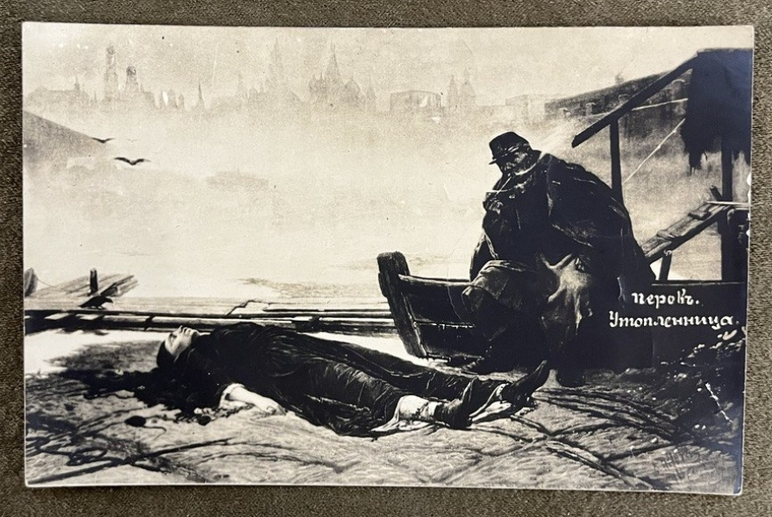
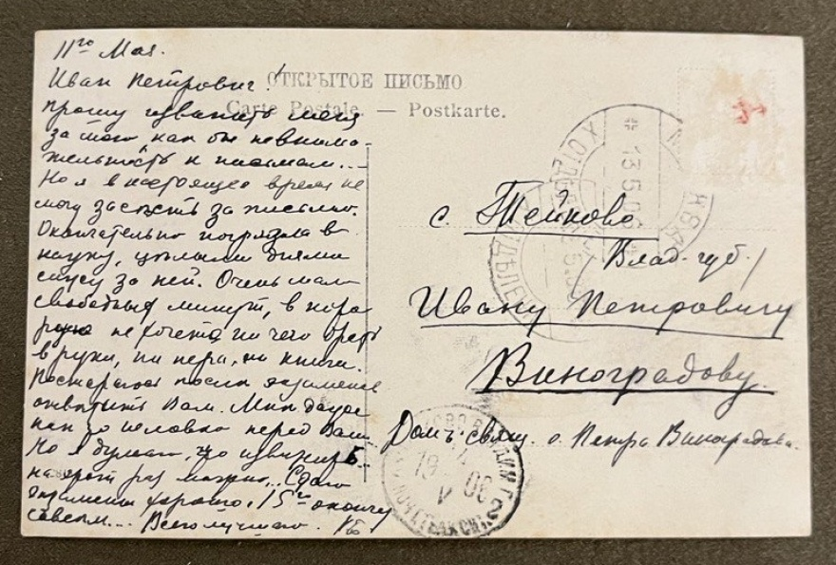
Иван Петрович! Прошу извинить меня за мою как бы невнимательность к письмам… Но я в настоящее время не могу засесть за письма. Окончательно погрязла в науку, целыми днями сижу за ней. Очень мало свободных минут, в которые не хочется ничего брать в руки, ни пера, ни книги. Постараюсь после экзаменов ответить Вам. Мне даже как то неловко перед Вами… Но я думаю, что извинить… на этот раз можно… Сдаю экзамены хорошо. 15-го окончу совсем… Всего лучшего. <подпись>

Slide 11
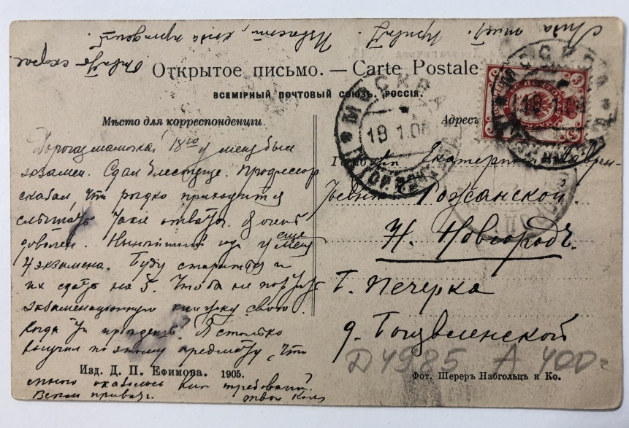
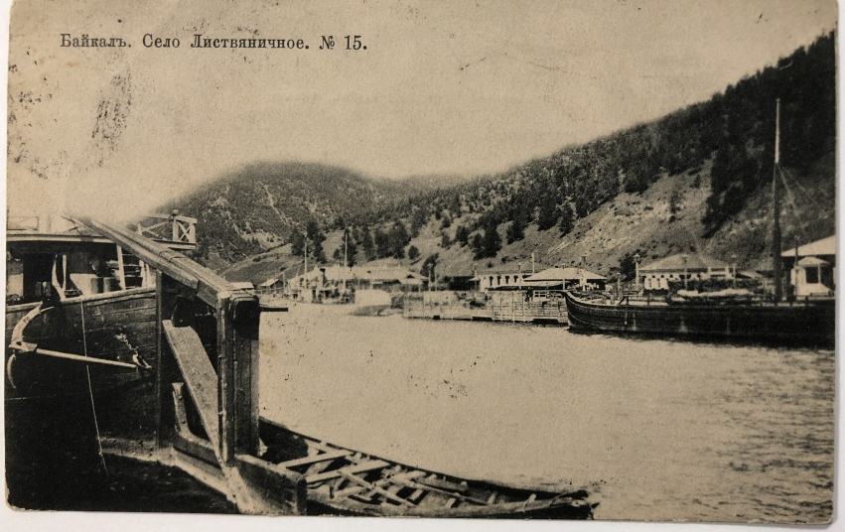
Дорогая мамочка! 18го у меня был 1ый экзамен. Сдал блестяще. Профессор сказал, что редко приходится слышать такие ответы. Я очень доволен. Нынешний год у меня еще 4 экзамена. Буду стараться и их сдать на 5. Чтобы не портить экзаменцаионную книжку свою. Когда ты приедешь? Я столько выучил по этому предмету, что много оказалось [нрзб] требований? Всем привет. Твой Коля. {Лида шлет привет. Привет, когда приедешь? Ответь скорее.}

Slide 12
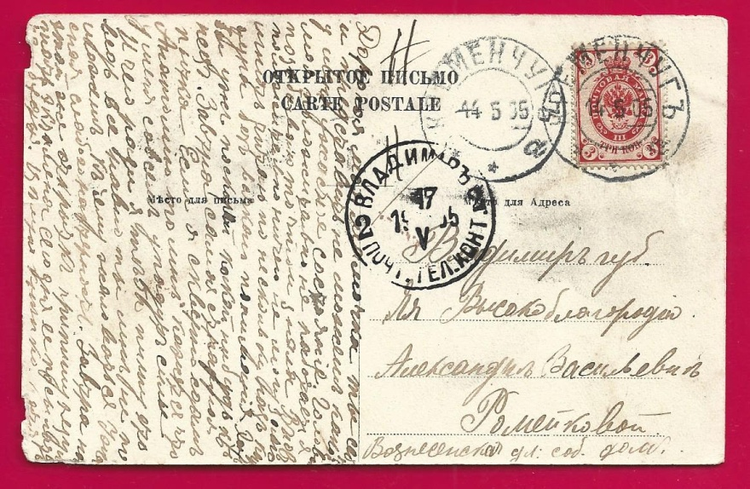
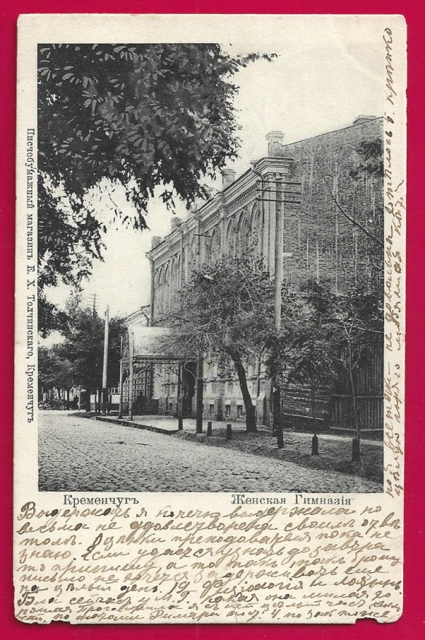
Дорогая моя мамочка ты себе и представить не можешь какое у меня ужасное состояние. Голова моя положительно не работает. Я позабываю то, что знала. Вновь положетельно ничего не могу запомнить читаю по нескольку раз как дура без всякого понимания. <…> Завтра самая страшная пытка. Если я скверно сдам Анатомию, то мне кажется что у меня совсем упадут силы. <…> Завтра на этой же открытке припишу результат экзамена.

Slide 13
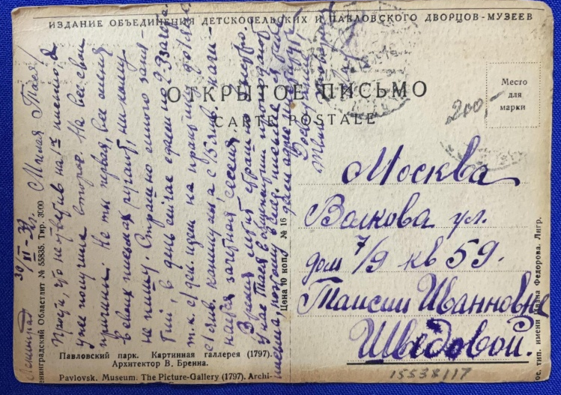
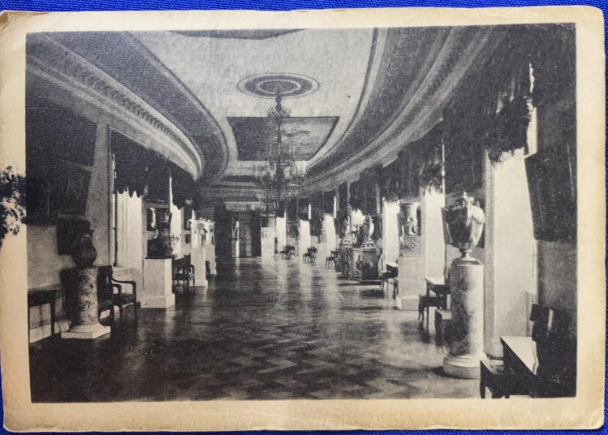
{Ленинград 30/XI - 39 г.} Милая Тася! Прости, что не [?ответил] на 1-е письмо, я уже получил второе. На все свои причины. Не ты первая, все меня в своих письмах ругают, никому не пишу. Страшно много занятий, в день сейчас [?сдаешь] по 2-3 зачета т.к. с дек[абря] [?идешь] на практику до янв[аря], с янв[аря] каникулы, а с 15 янв[аря] начинается зачетная сессия. Время летит страшно быстро. У нас Тася в общежитии [?пропадают] письма, поэтому в след[ующем] письме я тебе дам адрес <подпись>

Slide 14
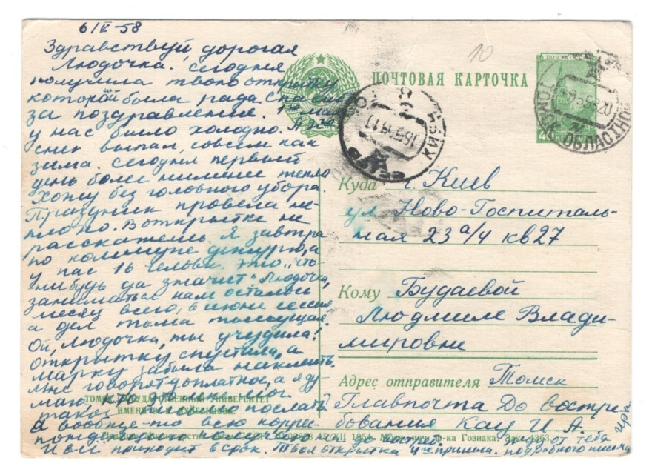
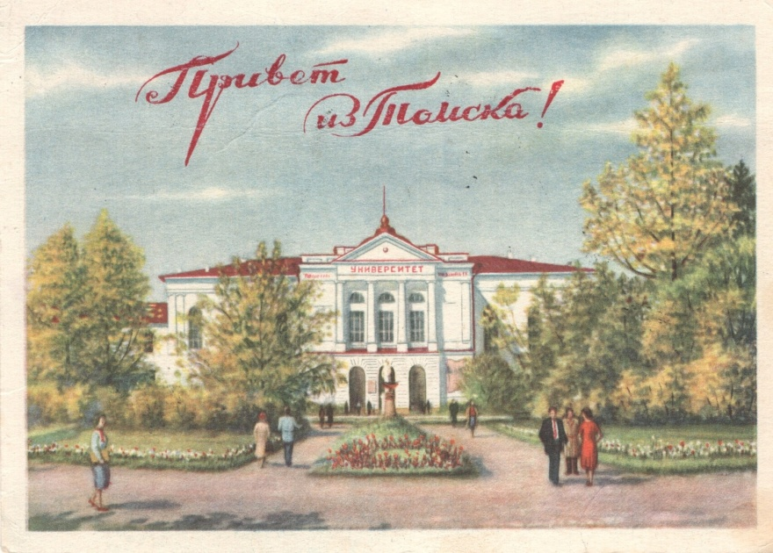
6/V - 58 Здравствуй, дорогая Людочка. <…> Праздник провела неплохо. В открытке не расскажешь. Я завтра по комнате дежурю, а у нас 16 человек. Это "что-нибудь да значит". Людочка, заниматься нам осталось месяц всего, в июне сессия, а дел тьма тьмущая. <…>

Slide 15
Дорогие тетя Женя, дядя Леша, Витя, Таня и Гена. Горячо поздравляем Вас с Праздником Желаем всем большого счастья, много радостей, здоровья, успехов в работе, успешной сессии. Крепко обнимаем и целуем Люба и Алик

Slide 16
Политическая жизнь

Slide 17
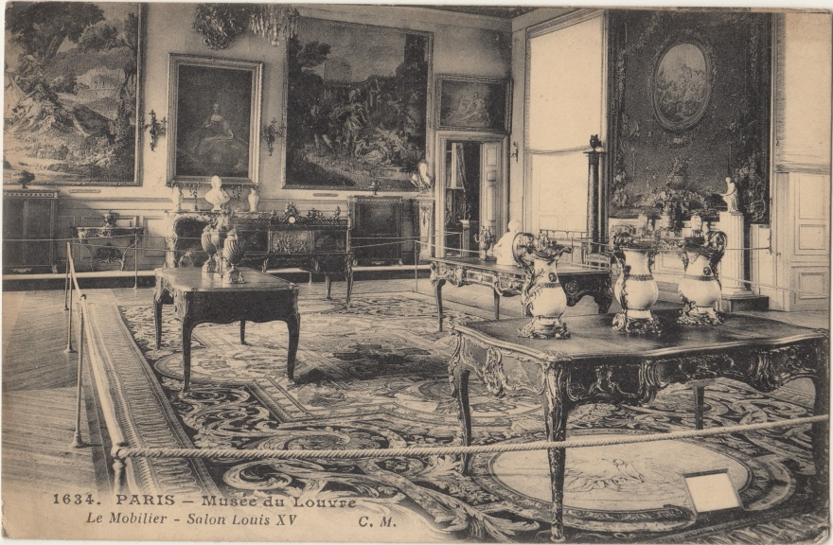
{Киев 25 сент. 1913} получил тв[ою] откр[ытку] дор[огая] Таня, передай привет от меня Наде [нрзб]. Сегодня начинается Дело Бейлиса в знак протеста никто не идет в университет, политехникум и т.Д. Я начал заниматься по необяз[ательным] лабор[аторным] приготовление органич[еских] препаратов. Сделал уже 2 задачи. Все хорошо <подпись>

Slide 18
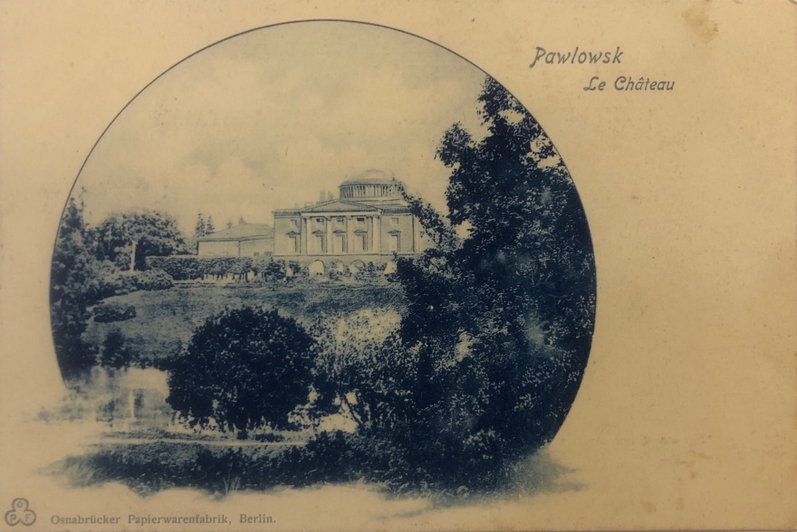
10 декабря 1910 г. Дорогой папа! Вчера у нас только, после перерыва от 30 ноября, начались занятия. До 7 декабря курсы были закрыты дерекцией [^дирекцией] после сходки [?нас] разогнала полиция, о чем ты, конечно, уже читал. От 7 по 9ое декабря мы бастовали и [?вышли] вместе с остальными высшими учебными заведениями в [?виде] протеста против истязаний в тюрьмах. Занятия продолжатся до 15 дек., а там уже Рождественские каникулы. Ты пишешь, что [?мне] не [?мешает] отдохнуть и откормиться, и вот если ты хочешь чтобы эти цели были хоть отчасти достигнуты и не представит это тебе больших затруднений, то пришли мне сюда чего нибудь [^чего-нибудь] из птицы. Ты её там покупаешь

Slide 19
Финансовое положение

Slide 20
Ма, деньги получила. Пожалуй, мне их и не очень надо сейчас, покупать ничего не собираюсь. Чувствую себя неплохо, только эти два дня слегка апендицитик прихватил. [? Шехтман] сказал, что обойдется, потрошить не обязательно. Этого мне как раз не хватает для полного счастья. Сейчас только сдала турецкий - 5. Московские корифеи оценили-таки мои ленинградские знания. Третий экзамен сейчас сдавать не буду. Днем позанимаюсь в библиотеке и уеду. Такого [? чарующего] материала конечно нет, так что придется выкручиваться. Макарон и круп здесь тока [^только] нет, едва ли достану. Привет всем [? там].

Slide 21
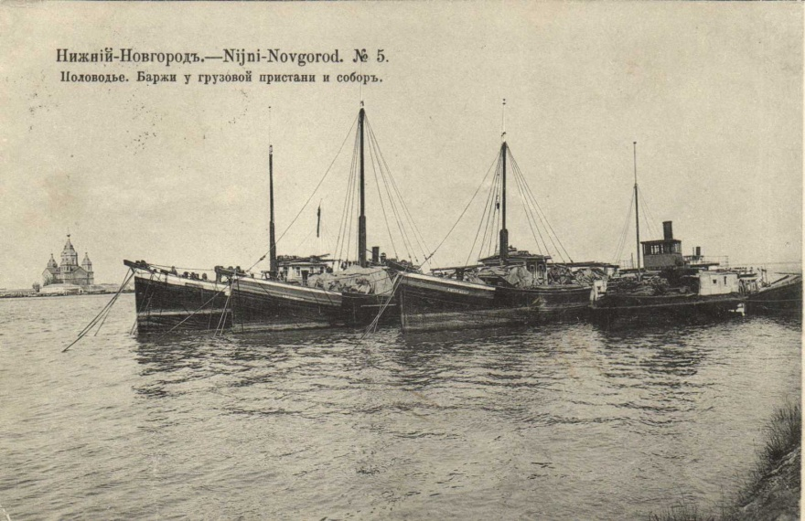
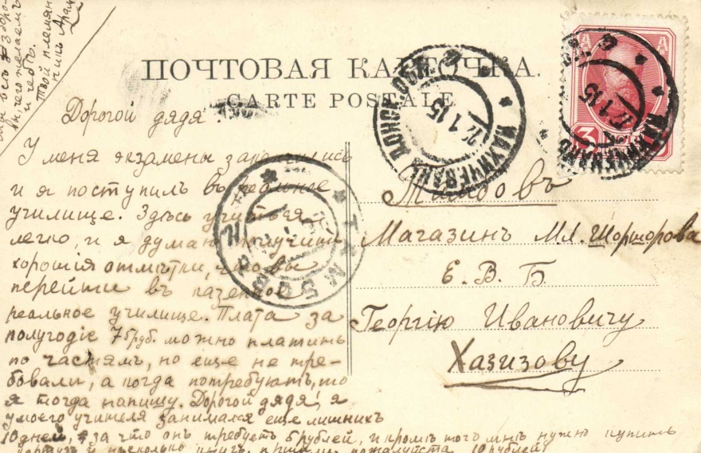
Дорогой дядя! У меня экзамены закончились и я поступил в реальное училище. Здесь учиться легко, и я думаю получить хорошие отметки, чтобы перейти в казенное реально училище. Плата за полугодие 75 руб. можно платить по частям, но еще не требовали, а когда потребуют, то я тогда напишу. Дорогой дядя!, я у моего учителя занимался еще лишних 10 дней, за что он требует 5 рублей, и кроме того мне нужно купить картуз и несколько книг, пришли пожалуйста 10 рублей. {мы все здоровы, чего желаем и тебе. Твой племянник Арам}

Slide 22
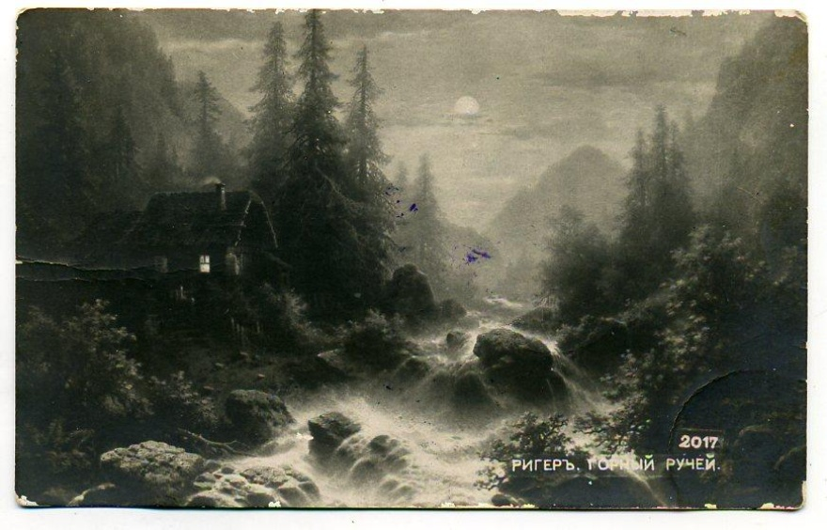
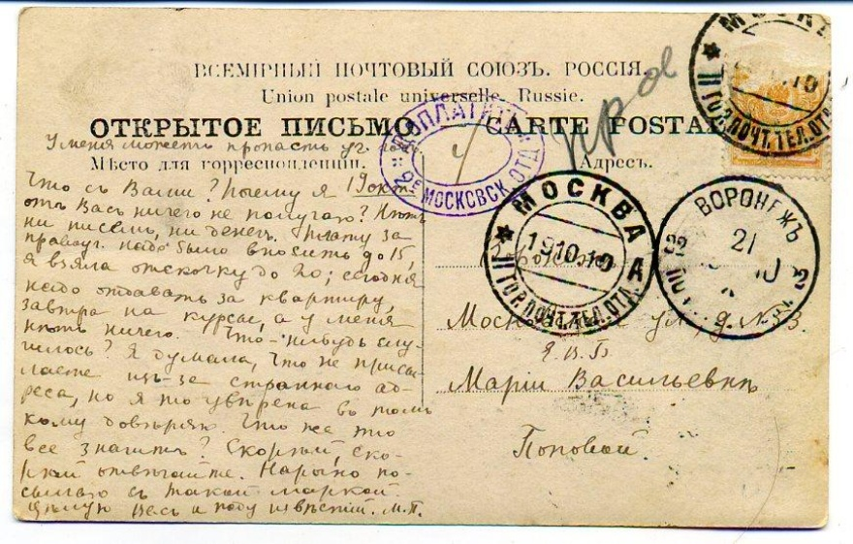
{У меня может пропасть уч[ебный] год} Что с Вами? Почему я 19 окт[ября] от Вас ничего не получаю? Нет ни писем, ни денег. Плату за правоул. надо было вносить до 15, я взяла отсрочку до 20; сегодня надо отправить за квартиру, завтра на курсы, а у меня нет ничего. Что-нибудь случилось? Я думала, что не присылаете из-за странного адреса, но я то уверена в том кому доверяю. Что же это все значит? Скорей, скорей отвечайте. Нарочно посылаю с такой маркой. Целую Вас и жду известий. М. П.

Slide 23
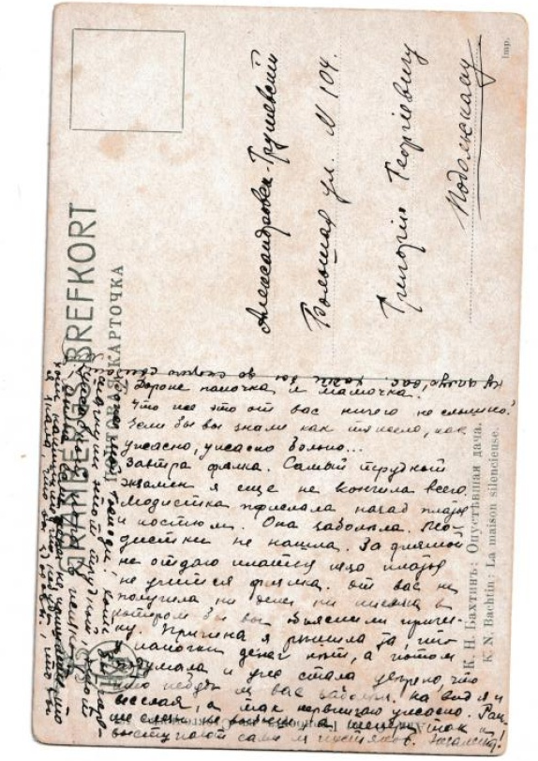
Дорогие папочка и мамочка! Что же это от Вас ничего не слышно? Если бы вы знали как тяжело, как ужасно, ужасно больно… Завтра физика. Самый трудный экзамен я еще не кончила всего. Модистка прислала назад платье и костюм. Она заболела. Модистки не нашла. За [д…мой] не отдаю илайку из за [^из-за] платья не учится физика. От вас не получила, ни денег ни письма в котором бы вы объяснили причину. Причина я решила та, что у папочки денег нет, а потом подумала и уже стала уверена, что кто нибудь[^кто-нибудь] из вас заболел. На вид я и веселая, а так нервничаю ужасно. Раньше слезы не [нрзб], а теперь так и выступают сами от пустяков. Незаметно! {Боже мой, Господи! Хоть бы перешагнуть этот трудный, этот ужасный порог в жизни. Милые, если денег не пришлете то хоть напишите что нибудь, чтобы я знала, что вы здоровы.}

Slide 24
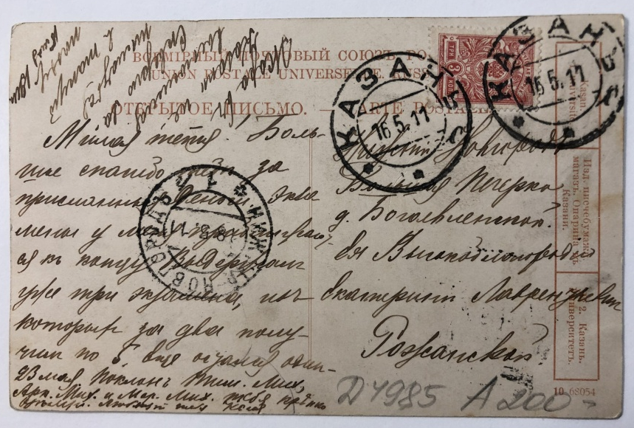
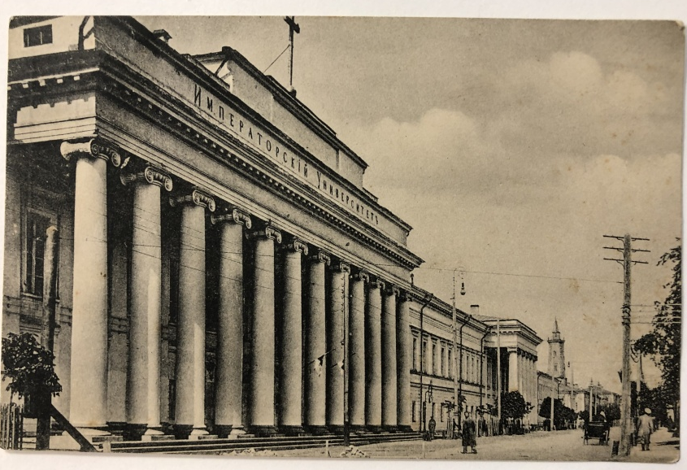
Милая тетя! Большое спасибо тебе за присланные деньги. Экзамены у меня приближаются к концу. Выдержал уже три экзамена, из которых за два получил по 5. Еще остался один - 23 мая. Поклон Тим. Мих., Арт. Мих. и Мар. Мих. Тебя крепко целую. Любящий тебя Коля. {Жара в [нрзб] невыносимая. Скверно [нрзб] в такую погоду. [нрзб]}

Slide 25
Студенты во время войны

Slide 26
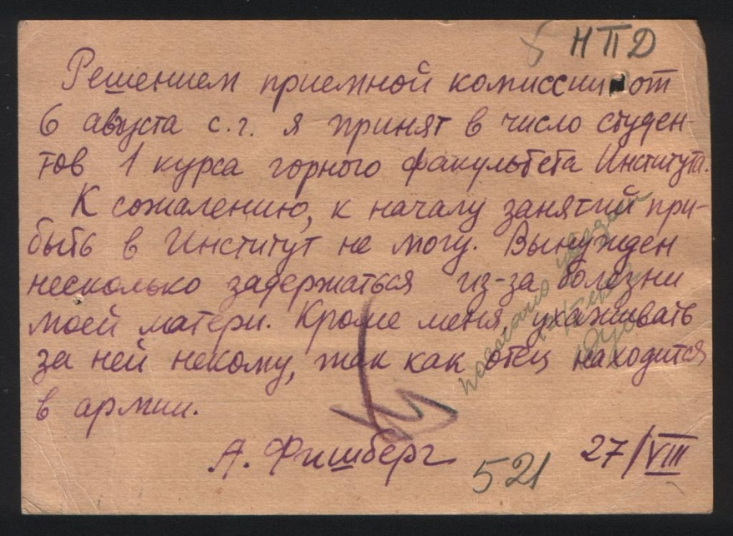
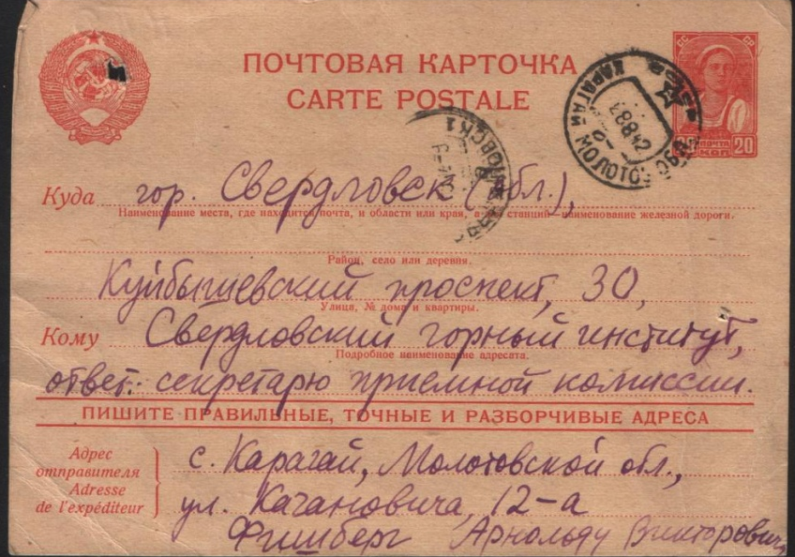
Решением приемной комиссии от 6 августа с[его] г[ода] я принят в число студентов 1 курса горного факультета Института. К сожалению, к началу занятий прибыть в Институт не могу. Вынужден несколько задержаться из-за болезни моей матери. Кроме меня, ухаживать за ней некому, так как отец находится в армии. А. Фишберг {521 27/VIII НПД}

Slide 27
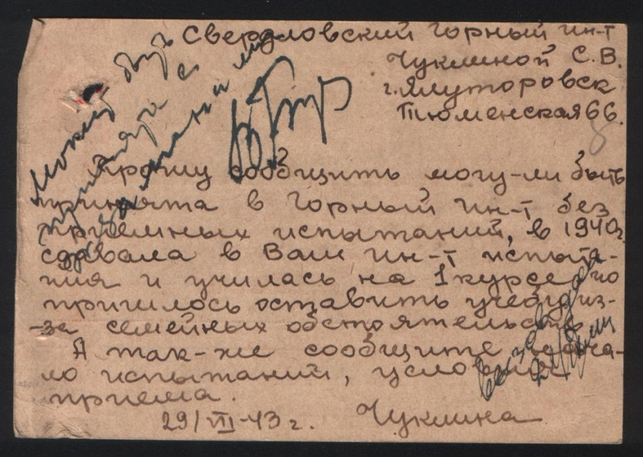
11/VII 44г. Прошу сообщить могу - ли быть принята в Горный ин[ститут]т без приемных испытаний, в 1940 году сдавала в Ваш Ин[ститут]т испытания и училась на 1 курсе, но пришлось оставить учебу из-за семейных обстоятельств. А так-же сообщите начало испытаний, условия приема.

Slide 28
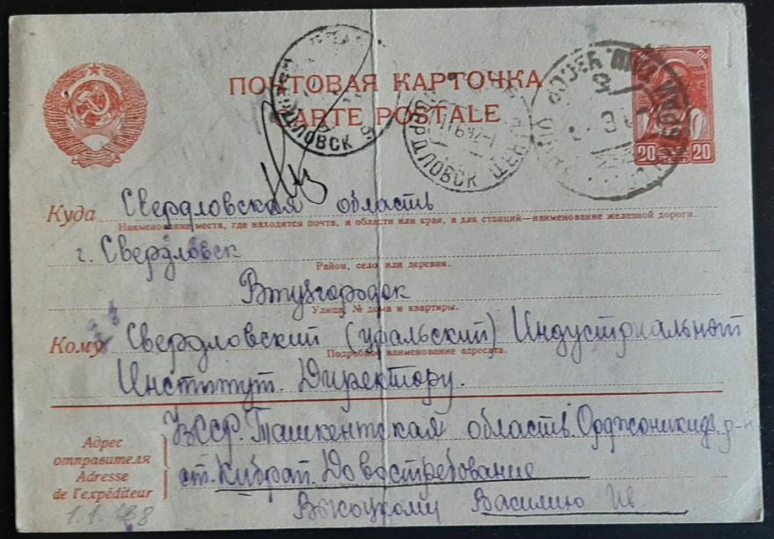
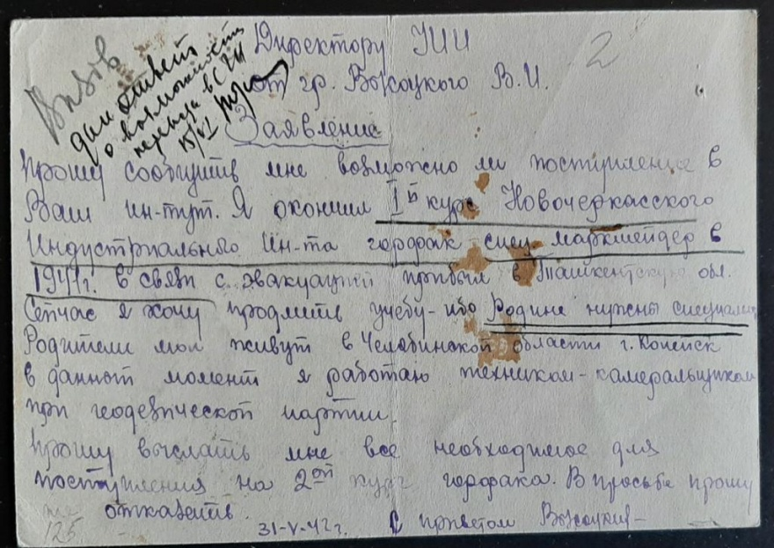
Директору УИИ от ггр. Высоцкого В.И. Заявление Прошу сообщить мне возможно ли поступление в Ваш ин[сти]тут. Я окончил 1ый курс Новочеркасского Индустриального ин-та горфак спец. маркшейдер в 1941 году. В связи с эвакуацией прибыл в Ташкентскую обл. Сейчас я хочу продлить учебу - ибо Родине нужны специалисты. Родители мои живут в Челябинской области г. Копейск. В данный момент я работаю техником-камеральщиком при геодезической партии. Прошу выслать мне все необходимое для поступления на 2ой курс горфака. В просьбе прошу не отказывать. С приветом Высоцкий

Slide 29
ВЫВОДЫ
СПЕЦИФИКА ТЕМ СТУДЕНЧЕСКИХ ОТКРЫТОК
ФОКУС НА УЧЕБНЫХ ПРОБЛЕМАХ, ОБУСЛОВЛЕННЫХ ЗАМКНУТОСТЬЮ СОЦИАЛЬНОЙ ГРУППЫ И ОБЩНОСТИ ПРАКТИК
ОТРАЖЕНИЕ ПОВСЕДНЕВНОСТИ СТУДЕНТА ЧЕРЕЗ ПОЧТОВУЮ ОТКРЫТКУ
СТУДЕНЧЕСТВО В ГОДЫ ВОЙНЫ
(?) СТУДЕНЧЕСТВО КАК «ПРЕДИНТЕЛЛИГЕНЦИЯ»

